Slide 1
Aula 5-Sistemas de informação em saúde
A Organização Mundial de Saúde (OMS,1995) define Sistema de Informação em Saúde (SIS) como um mecanismo de coleta, processamento, análise e transmissão da informação necessária para se planejar, organizar, operar e avaliar os serviços de saúde.

Slide 2
Sistemas de informação em saúde
Coleta
Processamento
Análise
Transmissão da Informação

Slide 3
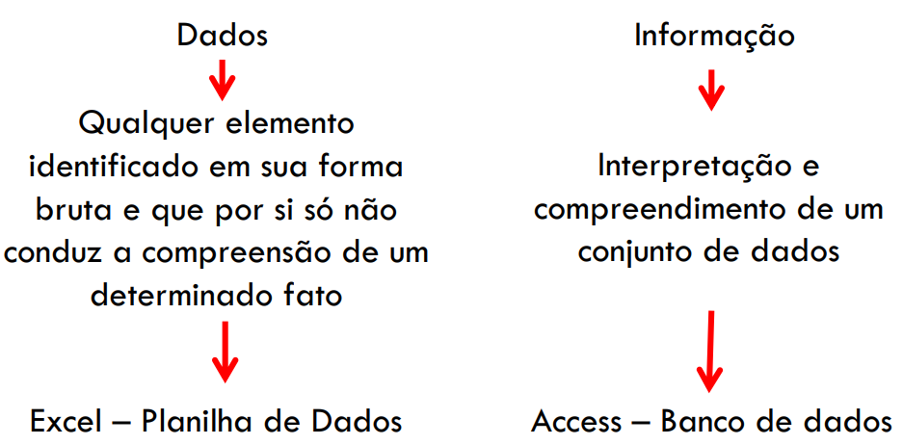

Slide 4
FUNÇÕES-SISTEMAS DE INFORMAÇÃO EM SAÚDE
Respaldar a equipe de saúde e a gestão da atenção à saúde;
Conhecer e monitorar o estado de saúde da população;
Facilitar o planejamento, a supervisão, o controle e avaliação dos serviços;
Subsidiar os processos decisórios nos diversos níveis de decisão e ação;
Disponibilizar informações para as atividades de diagnóstico e tratamento;
Monitorar e avaliar as intervenções, resultados e impactos;

Slide 5
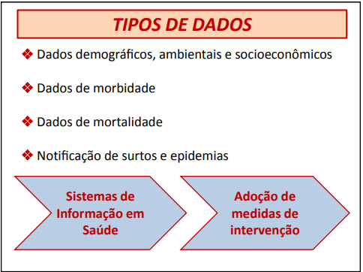

Slide 6
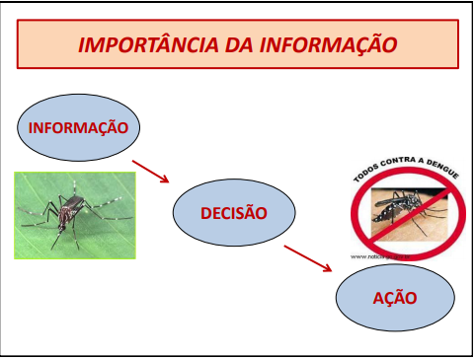
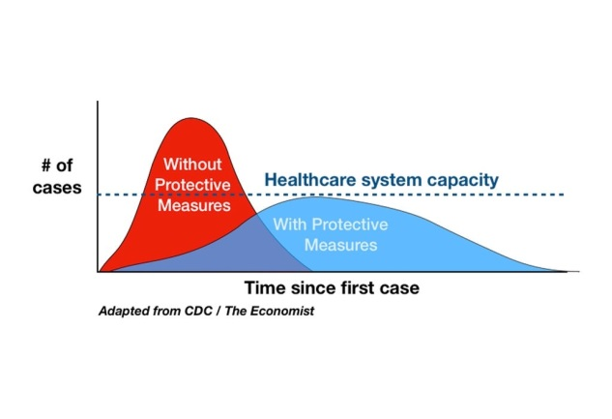
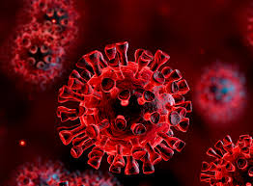

Slide 7
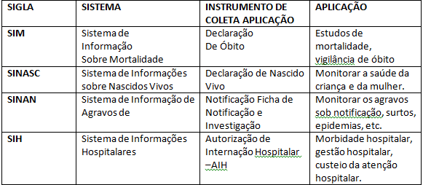

Slide 8
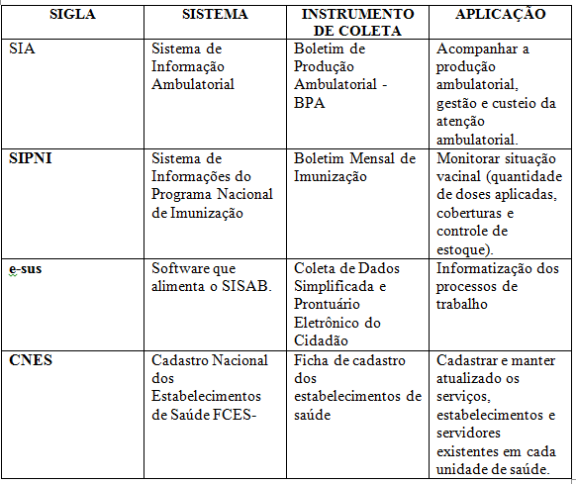

Slide 9
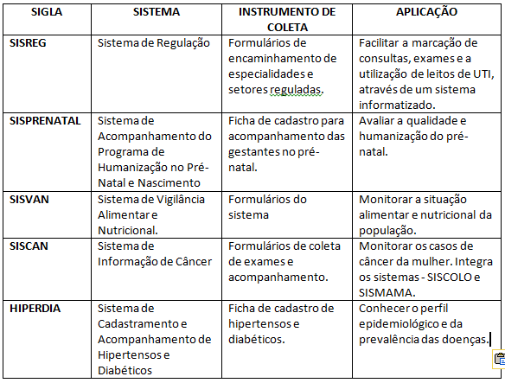

Slide 10
SIM- Sistema de Informação de Mortalidade
O processo de coleta, armazenamento e gerenciamento de registros de óbitos, no Brasil, é apoiado pelo Sistema de Informações sobre Mortalidade (SIM), de alimentação obrigatória em todos os municípios.
Os registros de mortalidade são periodicamente enviados às Secretarias Estaduais de Saúde e transmitidos para o banco de dados nacional do Ministério da Saúde.

Slide 11
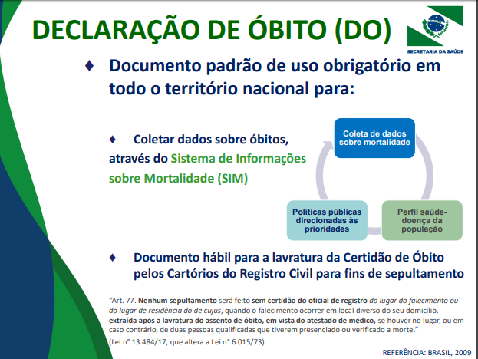

Slide 12
SIM
Criado em 1975;
Seu instrumento padronizado de coleta de dados é a Declaração de Óbito (DO), impressa em três vias;
Nos óbitos de causas naturais ocorridos fora do estabelecimento de saúde, mas com assistência médica, o médico que fornecer a DO deverá levar a 1ª (branca) e 3ª (rosa) vias para a SMS, entregando a 2ª (amarela) para os familiares do falecido.
O preenchimento da DO deve ser realizado exclusivamente por médicos, exceto em locais onde não existam, situação na qual poderá ser preenchida por oficiais de Cartórios de Registro Civil, assinada por duas testemunhas;

Slide 13
SIM
Óbitos por causas acidentais e/ou violentas, o legista do Instituto Médico Legal (IML) ou, no caso de não existir na localidade o IML, o perito designado para tal preenche a DO.
Secretarias Municipais de Saúde realizarão a busca ativa dessas vias em todos os hospitais e cartórios, evitando a perda de registro de óbitos no SIM, para evitar perfil irreal da mortalidade.
Nas SMS as 1ª (branca) vias são digitadas e enviadas para as Regionais, para as secretarias estaduais de saúde, que consolidam os dados estaduais e os repassam para o Ministério da Saúde.
Variáveis mais importantes: causa básica, sexo, idade, grau de instrução, ocupação habitual, local de ocorrência, assistência médica.

Slide 14
Indicadores
Mortalidade Proporcional (%):
• por causas ou grupos de causas
• por faixas etárias
• por causas mal definidas.
Coeficientes:
•Mortalidade Geral
•Mortalidade Infantil (Neonatal e Infantil Tardia)
•Mortalidade Materna
•Mortalidade por causas ou grupos de causas específicos

Slide 15
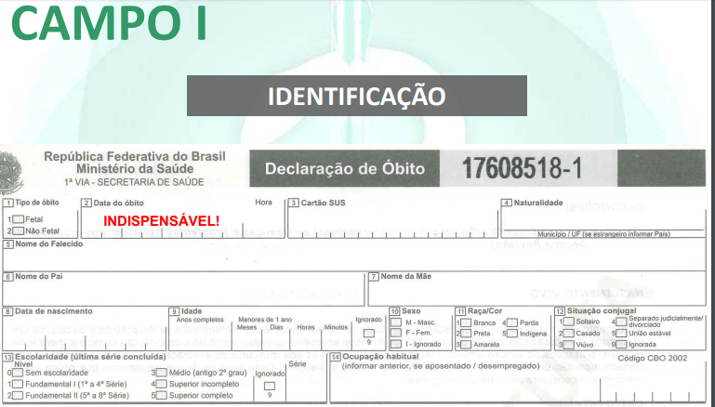

Slide 16
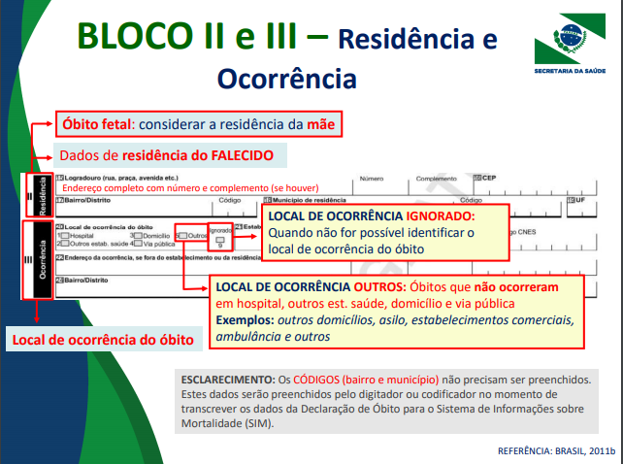

Slide 17
Morte Fetal
É a morte do produto da concepção, ocorrida antes da sua completa expulsão ou extração do organismo materno, independentemente do tempo de gestação.

Slide 18
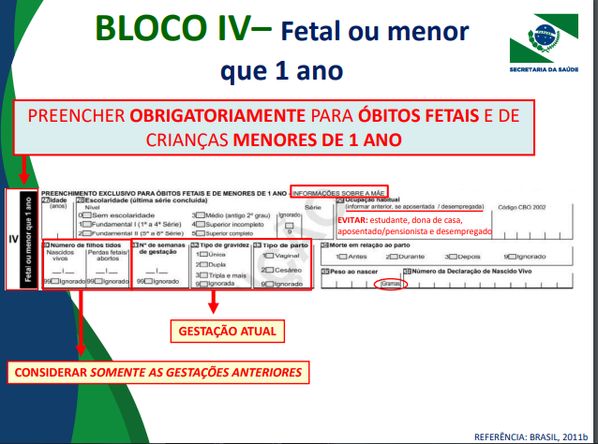

Slide 19
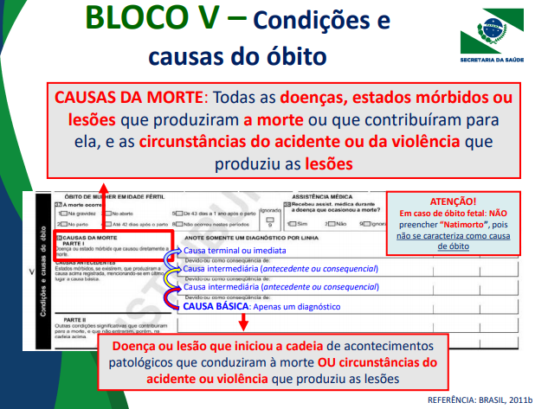

Slide 20
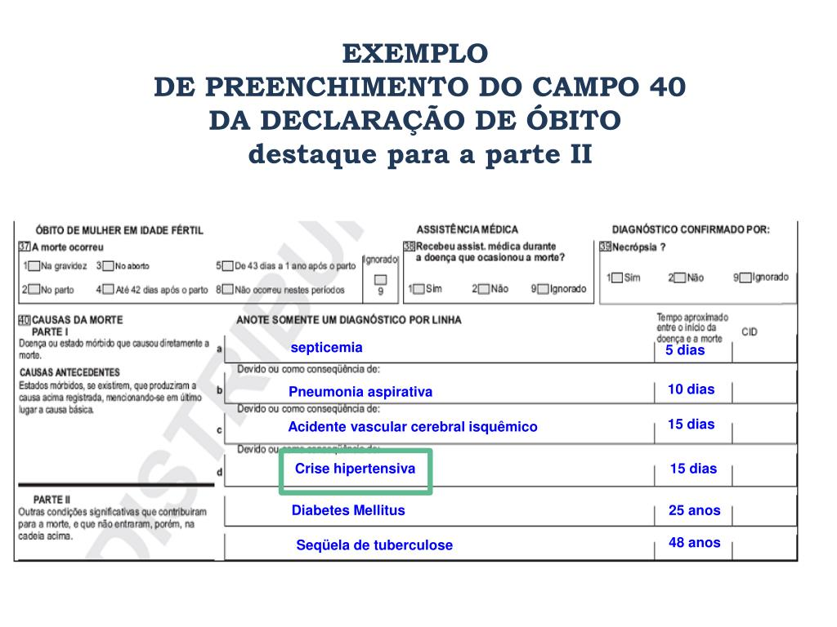

Slide 21
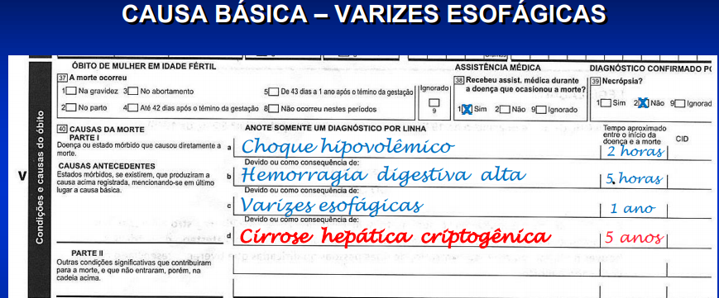

Slide 22
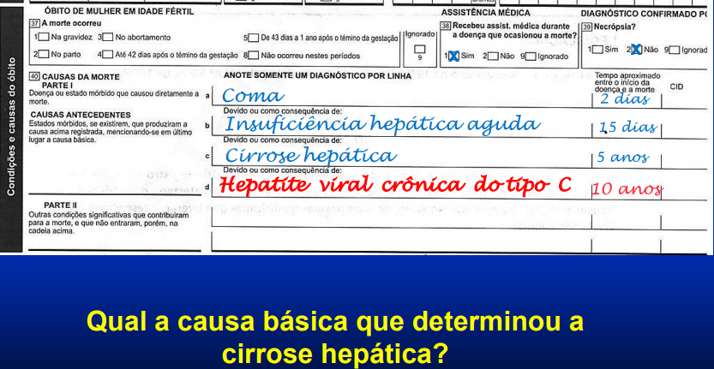

Slide 23
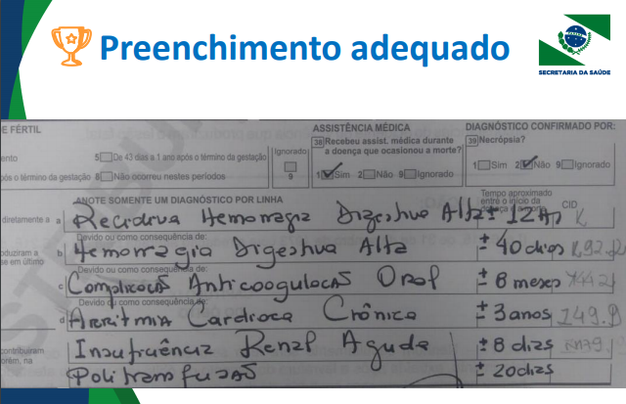
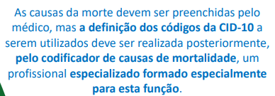
Codificador

Slide 24
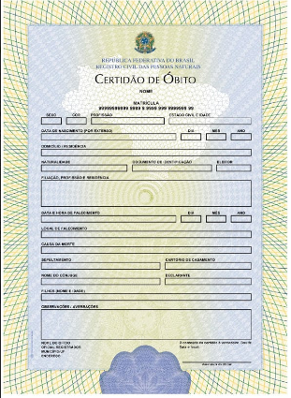

Slide 25
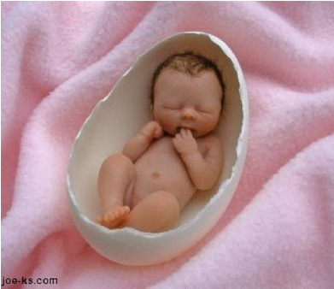
SINASC-Sistema de informação sobre nascidos vivos
Nascido Vivo - todo produto da concepção que, independente do tempo de gestação, depois de expulso ou extraído do corpo da mãe, respire ou apresente qualquer outro sinal de vida, pulso, batimento cardíaco. (OMS, 1995).

Slide 26
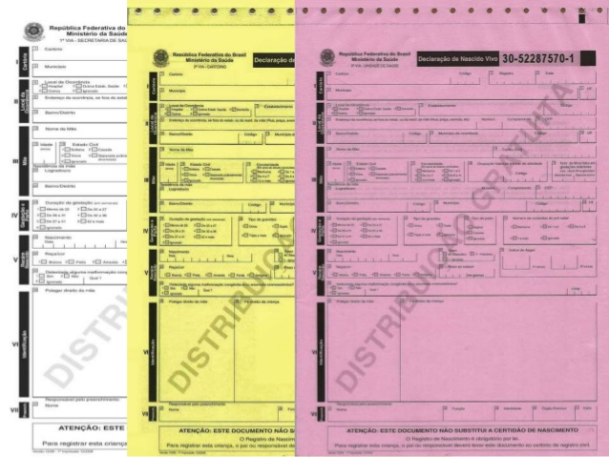
SINASC

Slide 27
DNV Declaração de nascido Vivo
Para que serve:
Para dados estatísticos
Informações para o IBGE
Para retirada do Registro de Nascimento

Slide 28
SINASC
Hospital emite três vias da DN que:
1ª via (branca)órgão de processamento(SMS)
2ª via (amarela) família utilizará para registrar o RN
3ª via (rosa) será utilizada no prontuário da puérpera
Pode-se calcular os indicadores números de consultas realizadas no pré-natal, baixo peso ao nascer, proporção de nascimentos prematuros, proporção de partos Cesário, proporção de nascidos vivos de mães adolescentes, valores de índice de apgar.

Slide 29
4. Ainda nesse endereço www.saude.sc.gov.br Informações em saúde ==>Banco de dados tabnet =>Nascidos vivos ==> Município de residência =>Ano:
Em 2015 anote o número de Parto normal______________
Em 2015 anote o número de cesáreas __________
Em 2015 anote o número de crianças baixo peso ao nascer (menor que 2499g)__
Em 2015 anote o número de crianças com peso superior a 4.000kg ao nascer__
Em 2015 anote o número de mães adolescentes (de 10 a 19 anos)________
Em 2015 anote quantas mães acima de 40 anos tiveram filhos___________
Em 2015 anote o número de mães que fizeram 1-3 consultas de pré-natal____
Em 2015 anote o número de mães que fizeram 7 ou + consultas de pré-natal___
Em 2015 anote nascidos do sexo masculino_________________
Em 2015 anote nascidos de sexo feminino__________________
Em 2015 anote quantas mães não tinham instrução___________
Em 2015 anote quantos RNs nasceram no domicilio_____________

Slide 30
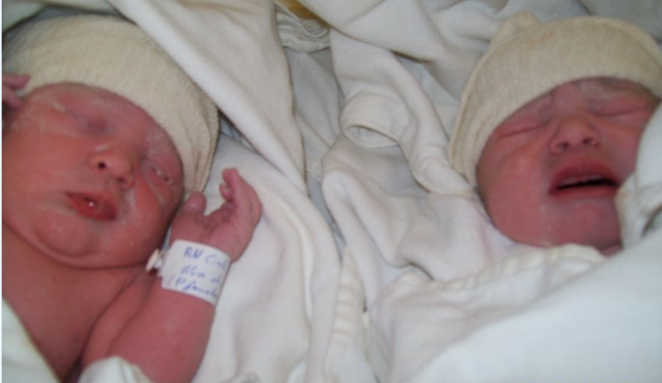

Slide 31
SINAN-Sistema de Informação de Agravos de Notificação
  Criado em 1990
  Objetivo: coletar e processar dados sobre agravos de notificação em todo território nacional, fornecendo informações para a análise do perfil de morbidade e contribuindo para a tomada de decisões nos três níveis do sistema.

Slide 32
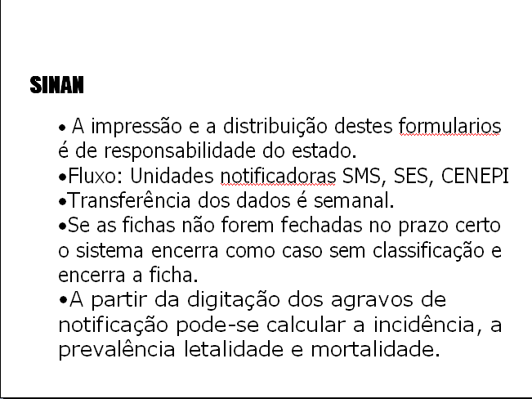

Slide 33
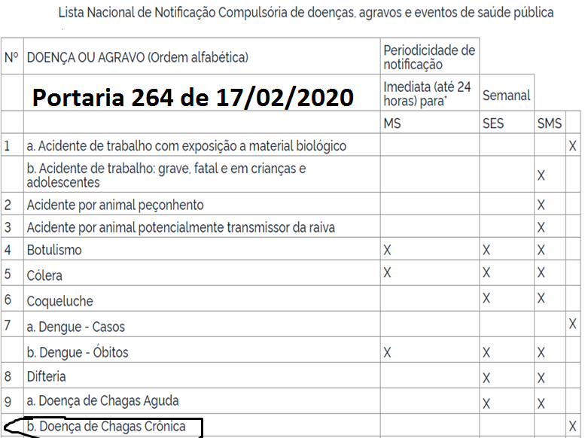

Slide 34
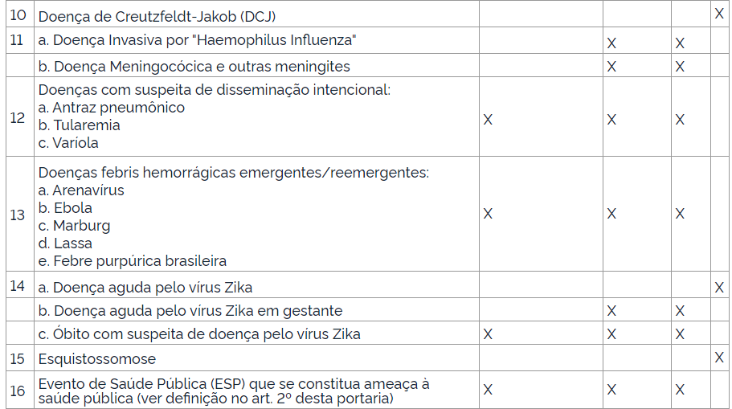

Slide 35
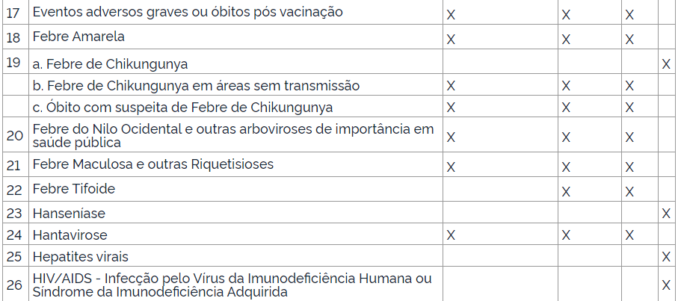

Slide 36
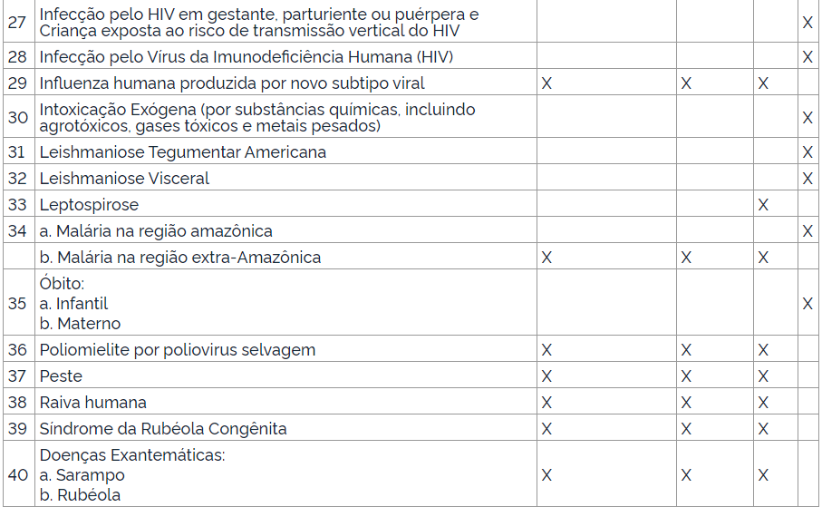

Slide 37
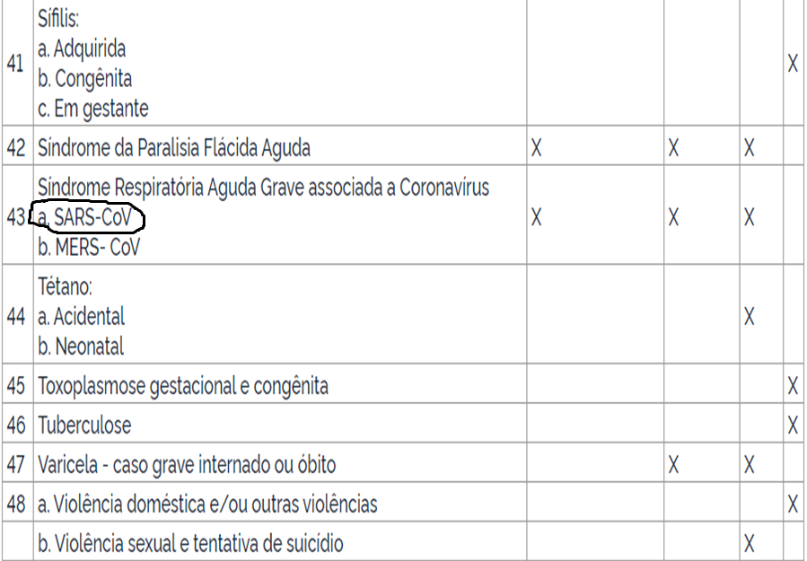

Slide 38
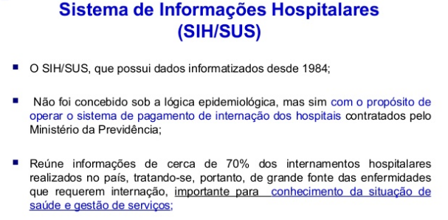
SIH

Slide 39
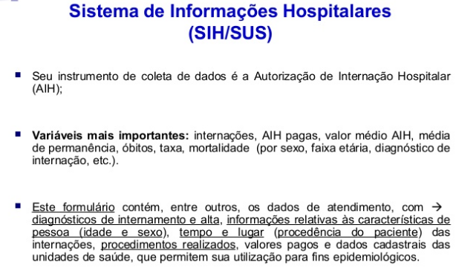

Slide 40
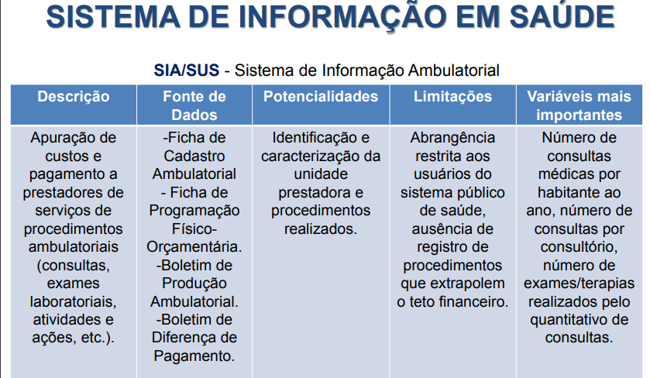
SIA

Slide 41
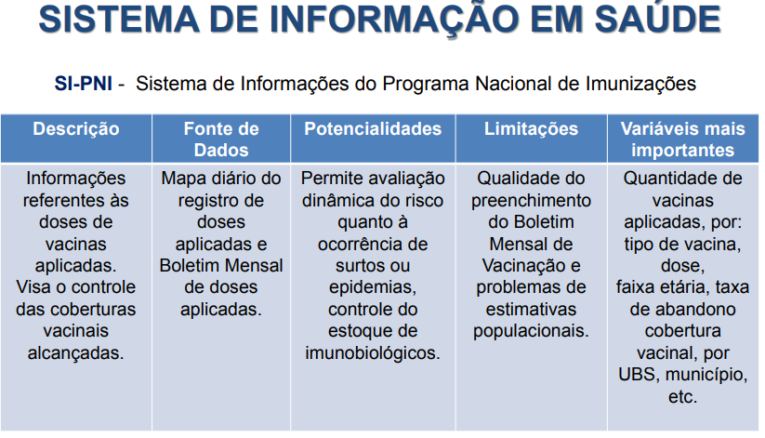
SIPNI

Slide 42
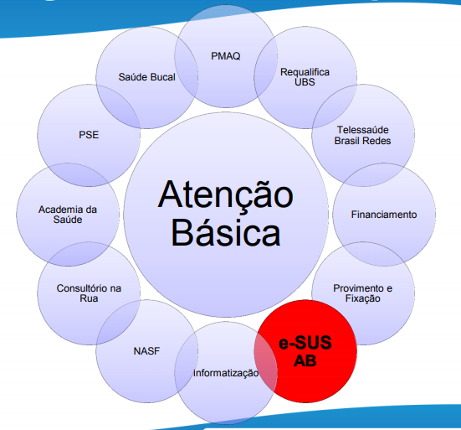

Slide 43
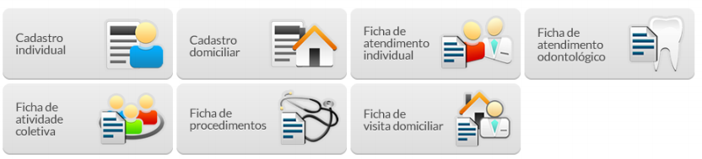
http://189.28.128.100/dab/docs/portaldab/documentos/DAB_e_SUS_AB_Adriana_Kitajima.pdf E-sus AB

Slide 44
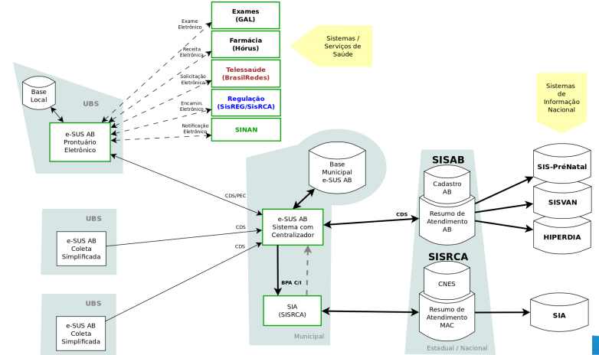

Slide 45
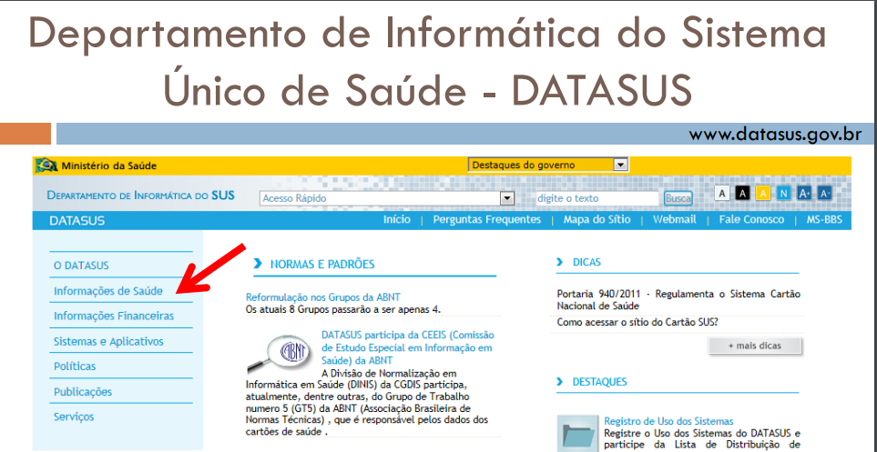

Slide 46
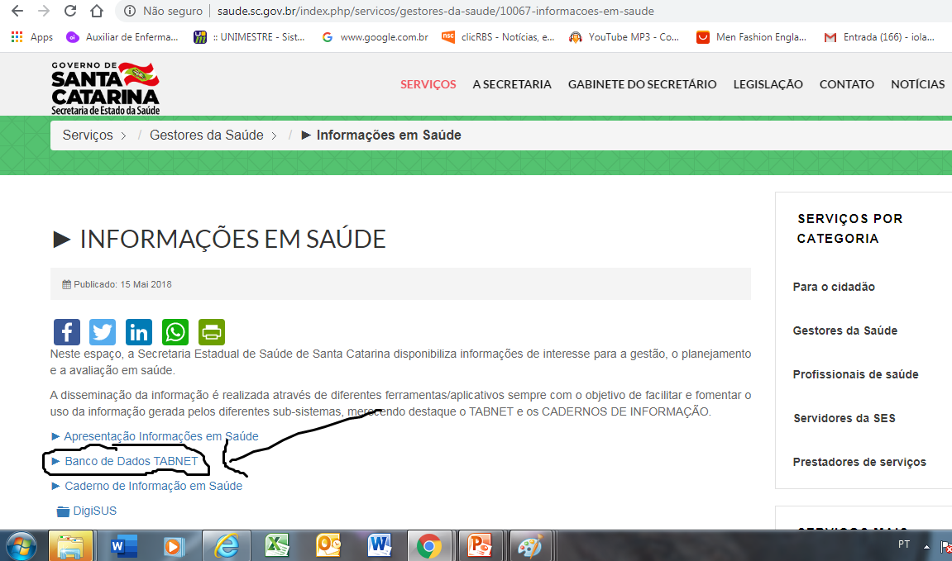

Slide 47
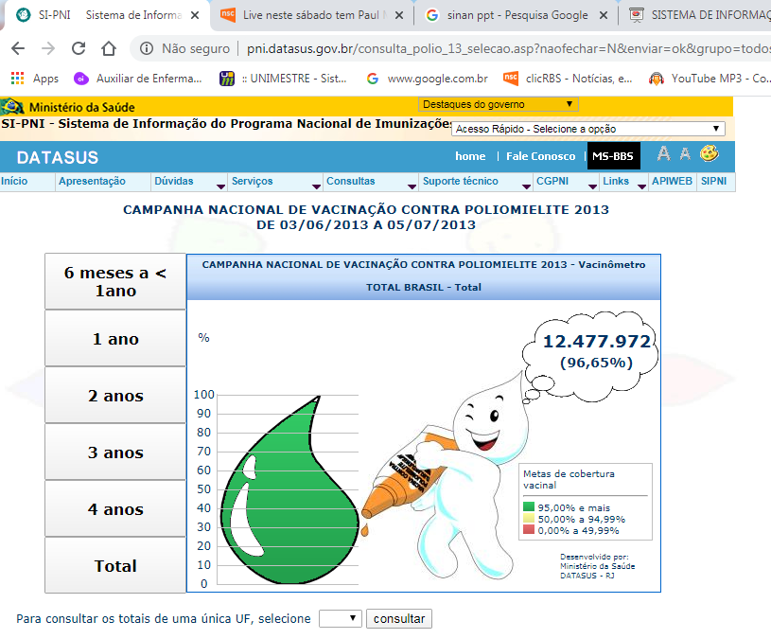
SIPNI

Slide 48
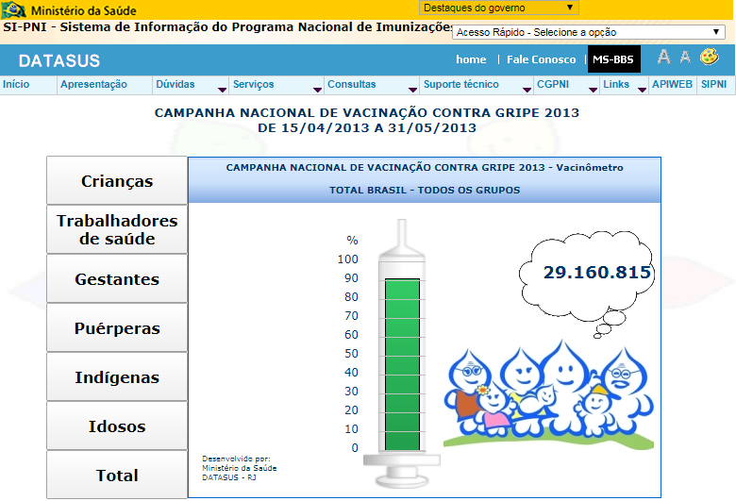

Slide 49

OBRIGAD@!

